Slide 1
英語語法調査 第１回 イントロダクション
①
2020年前期月３（遠隔授業）
担当：福田 薫

Slide 2
授業の目的と概要
②
目的をもって英語のコーパスを検索し、
語（句）の実際の使われ方を観察・分析し、
調査と考察の概要を報告する
力を身につける。

Slide 3
コーパスとは
③
(1) 研究目的のために、 （代表的）
（2） 電子化された、 （コンピュータ処理）
(3) 言語テキストの、 （実例）
(4) 集合体 （大量）

Slide 4
代表的コーパス
④
Brownコーパス
最初の本格的コーパス （米Brown大学）
60年代、
アメリカ英語、
書きことば、
500テキスト（15ジャンル）×2000語＝100万語

Slide 5
代表的コーパス
⑤
LOBコーパス (Lancaster-Oslo-Bergen大学）
60年代、
イギリス英語、
書き言葉
500テキスト×2000語×15ジャンル＝100万語

Slide 6
代表的コーパス
⑥
Frownコーパス、FLOBコーパス
（ドイツFreiberg大学）
90年代、
アメリカ英語、 イギリス英語
500テキスト（15ジャンル）×2000語＝100万語

Slide 7
代表的コーパス
⑦
Brown family 4 コーパス
 | アメリカ英語 | イギリス英語
60年代 | Brown
90年代
同デザイン、地域と年代を比較可能

Slide 8
代表的コーパス
⑧
BNCコーパス(British National Corpus)
90年代
イギリス英語
１億語
書き言葉9,000万語、話し言葉1,000万語
大規模コーパス、低頻度表現、口語表現の検索

Slide 9
検索
⑨
正規表現で検索
調査項目の文字列パタンを表記する方法
正確で、柔軟な、効率的な検索
英語構文を検索（品詞タグの援用）
（例）suggestの全語形を一括して
18文字以上からなる長い語を漏れなく

Slide 10
検索
⑩
検索・分析ツール
Kwicker （正規表現検索、コロケーション分析、
頻度差の検定など）
http://www2.hak.hokkyodai.ac.jp/fukuda/lecture/TextAnalysis/genjo.htmlページからダウンロード可

Slide 11
使われ方の調査
⑪
使われ方の調査
語（句）や表現がどのように使われているか
調査項目の頻度を調査
頻度(frequency)：出現する回数
頻度は一様でない
（言語的要因、非言語的要因）

Slide 12
分析と考察
⑫
検索結果を観察・分析
頻度データをまとめる、分析・比較する
（図表化、統計的に検定する）
「言語要素の使用頻度は一様でない」

Slide 13
結果報告
⑬
コーパス調査、分析過程、結果結論を報告する
分かりやすい報告

Slide 14
授業計画
⑭
1 | イントロダクション | 8 | 共起分析(1)
2 | キーワード検索 | 9 | 共起分析(2)
3 | 頻度比較、報告文 | 10 | 文字の頻度
4 | 正規表現検索(1) | 11 | 語長と著者推定
5 | 正規表現検索(2) | 12 | 品詞の分布
6 | 構文の検索(1) | 13 | 最終課題
7 | 構文の検索(2)

Slide 15
成績評価のしかた
⑮
欠席４回以上は失格
毎回の小課題（60%）＋最終課題（40%）
10点×12回＝120点、 80点
評価 | 課題の合計点
A | 180点以上
B | 160点以上180点未満
C | 140点以上160点未満
D | 120点以上140点未満
F | 120点未満

Slide 16
小課題の提出
⑯
授業日（月曜）に小課題をWEBページに
（または受講者にメールを送信）
課題をファイル添付して福田に提出
締め切りはその週の土曜日18：00（厳守）
金曜18：00までの早期提出に１点を加点評価
模範的なレポートに１点を加点評価
（提出課題は可能な限りコメントして返却する）
（注意）オリジナリティーのない（他の受講生からコピーしたと合理的に疑われる）課題報告は評価しない。
課題に関する質問、相談はメールで。

Slide 17
オフィスアワー
⑰
この授業に関する質問、相談等はメールで
fukuda.kaoru@h.hokkyodai.ac.jp
今年度は在宅勤務（予定）

Slide 18
Kwickerの使い方
⑱
１．ダウンロード
http://www2.hak.hokkyodai.ac.jp/fukuda/lecture/TextAnalysis/genjo.html ページにアクセスし、
「分析ツールKwicker」をダウンロード
「Kwickerの使い方」もダウンロード
２．解凍
ダウンロードしたkwicker.zipをダブルクリックして
解凍、中にあるkwickフォルダをパソコンの適当な場所（USBドライブを推奨）にフォルダごと移動
（how_to_use_kwicker.zipも同様に解凍、移動）

Slide 19
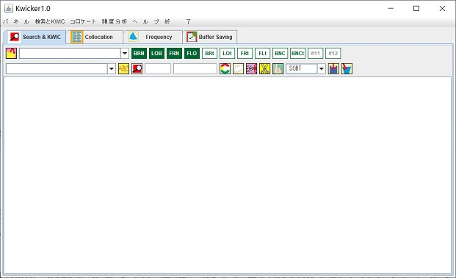
Kwickerの使い方
⑲
３．Kwickerの起動
kwickerフォルダ中のkwicker.exe
（コーヒーのアイコン）をダブルクリック
※起動には、Java Runtime Environmentが必要
←Kwickerの初期画面

Slide 20
Kwickerの使い方
⑳
４．終了
・kwicker画面右上の×印ボタン、または
・「終了」メニューから「アプリケーション終了」を
選択、または
・コントロールキーを押しながら「Q」キーを押す
（Cntl + Q)

Slide 21
Kwickerの使い方：検索
㉑
【例題】
英語のgoとwriteは、中学校で学習する基本的な不規則変化動詞で、go-went-gone, write-wrote-writtenなどの語形変化は重要な学習事項のひとつです。３人称単数現在形goes, writesや進行形などで使われるgoing, writingなどの現在分詞形（V-ing形）を含めると、５つの変化形があります。
Brownコーパス系の４コーパスを対象として、不規則変化動詞の5つの語形を検索して、それぞれの頻度を調べなさい。調査結果を表にして示し、２つの動詞の語形の分布を比較しなさい。どんな特徴がみられるかを探り、そうなっている理由を検討しなさい。
 | 原形 | ３単現形 | 過去形 | 過去分詞形 | 現在分詞形
go
write

Slide 22
検索の手順
㉒
１．調査対象（コーパス）を指定
コーパスボタン列
クリックして選択（複数選択可能）
選択解除は再度クリック

Slide 23
検索の手順
㉓
２．検索文字列を入力
調査項目を検索ボックスに入力
（例）\bgo\b, \bgoes\b, …
※今回は語形そのまま
※\bは語境界(word boundary)を表す記号
\bで囲まれた文字の連鎖を正確に検索
\bgo\bはgoだけを抽出、got, ago, vigorなど
を抽出しない

Slide 24
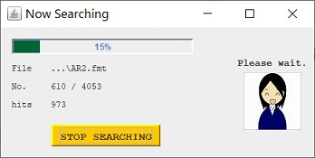
検索の手順
㉔
３．検索を実行
をクリック
４．検索の中止
進捗表示パネル
下部にある黄色の
「中止ボタン」をクリック

Slide 25
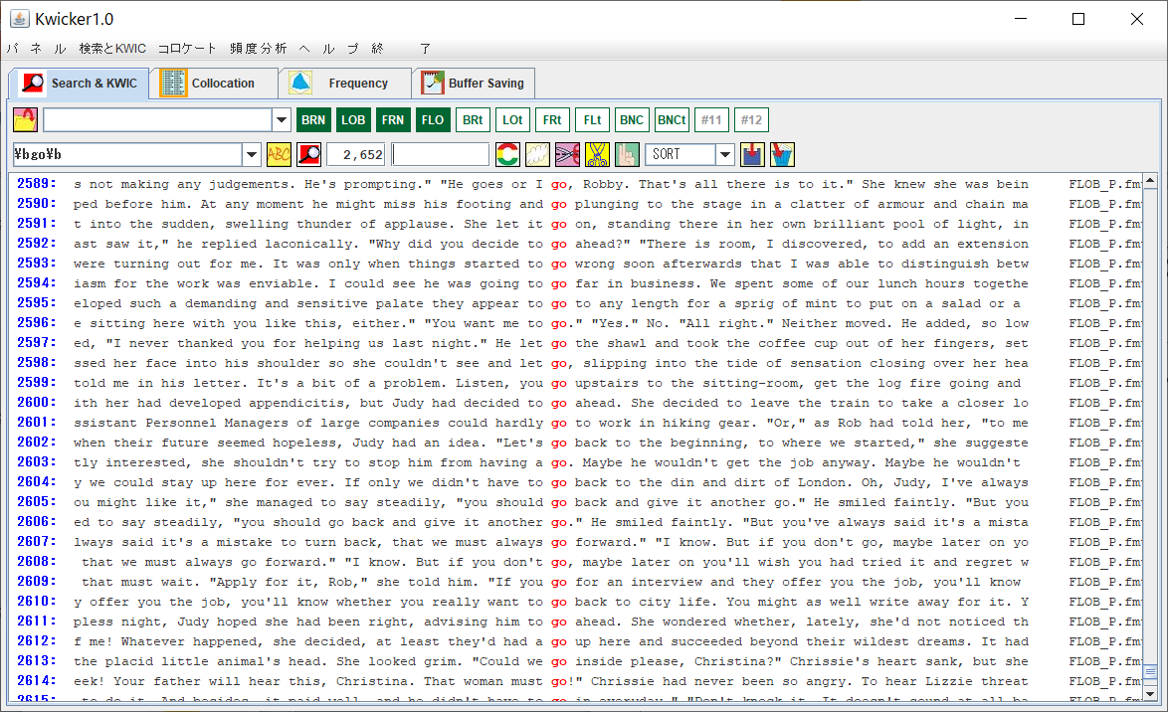
検索の手順
㉕
５．KWIC（Key Word in Context)表示

Slide 26
検索の手順
㉖
６．抽出件数（ヒット数、マッチ数）
Excelで作成した表に、データを記録
７．KWICデータをクリア
ボタン列の右端のクリアボタンをクリック
（新規検索が可能に）

Slide 27
分析と考察
㉗
１．データを図表に要約
表１ 不規則変化動詞goとwriteの語形別頻度（４コーパス調べ）
 | 原形 | ３単現形 | 過去形 | 過去分詞形 | 現在分詞形
go | 2,652 | 422 | 1,950 | 768 | 2,024
write | 451 | 177 | 658 | 661 | 542

Slide 28
分析と考察
㉘
データを図表に要約
図１ 不規則動詞goとwriteの語形別頻度（４コーパス調べ）

Slide 29
分析と考察
㉙
共通にみられるパタンを探す（一般的傾向）
そうなる理由は？
顕著に異なる点を探す（有意な差）
そうなる理由は？

Slide 30
調査と結果の報告
㉚
読み手に明瞭に、わかりやすく伝えるには、
何を、どのように、書くべきか？

